Slide 1
бегущие огни на базе Arduino в среде Tinkercad
Робототехника 10 - 11 класс
Милькина Екатерина Алексеевна
Студентка Нижнетагильского государственного социально-
педагогического института
Факультета естествознания, математики и информатики
Кафедры информационных технологий
Группы НТ-501оФИ

Slide 2
Tinkercad для ардуино
Тинкеркад (Tinkercad Circuits Arduino) – бесплатный, удивительно простой и одновременно мощный эмулятор Arduino, с которого можно начинать обучение электронике и робототехнике. Он предоставляет очень удобную среду для написания своих проектов. Не нужно ничего покупать, ничего качать – все доступно онлайн. Единственное, что от вас потребуется – зарегистрироваться.

Slide 3
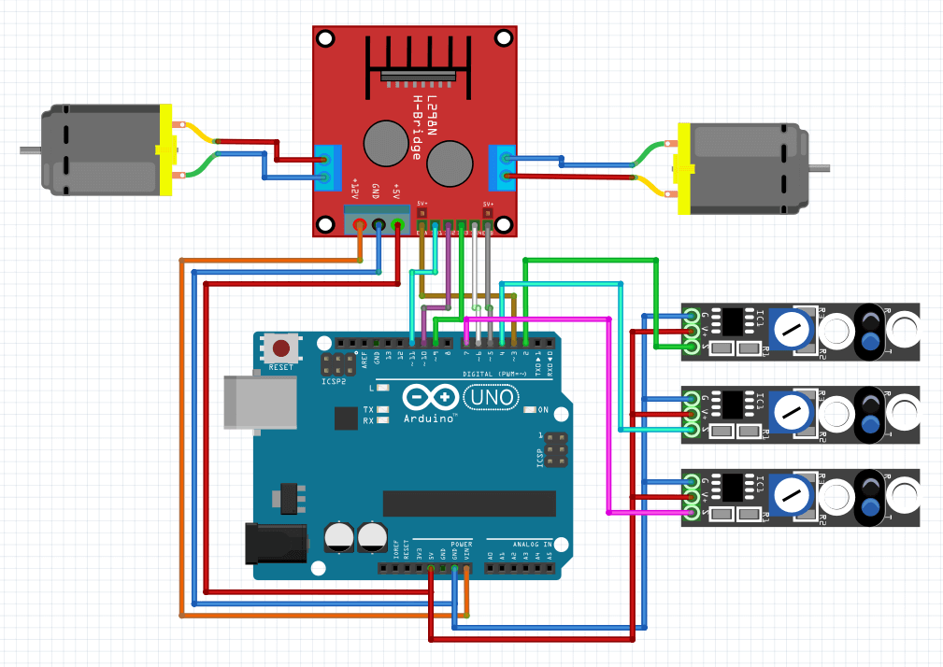
Что такое Tinkercad?
Tinkercad – это онлайн сервис, который сейчас принадлежит мастодонту мира CAD-систем – компании Autodesk. Тинкеркад уже давно известен многим как простая и бесплатная среда для обучения 3D-моделированию. С ее помощью можно достаточно легко создавать свои модели и отправлять их на 3D-печать. Единственным ограничением для русскоязычного сегмента интернета долгое время являлось отсутствие русскоязычного интерфейса, сейчас эта ситуация исправляется.

Slide 4
Цель и задачи
Цель: создать модель «Бегущие огни на Arduino UNO»
Задачи:
Познакомиться подробнее с алгоритмом работы устройства;
Разобрать несколько вариантов написания программы реализации светофора на Arduino;
Развить у школьников инженерное мышление, навыки конструирования, программирования и эффективного использования кибернетических систем.

Slide 5
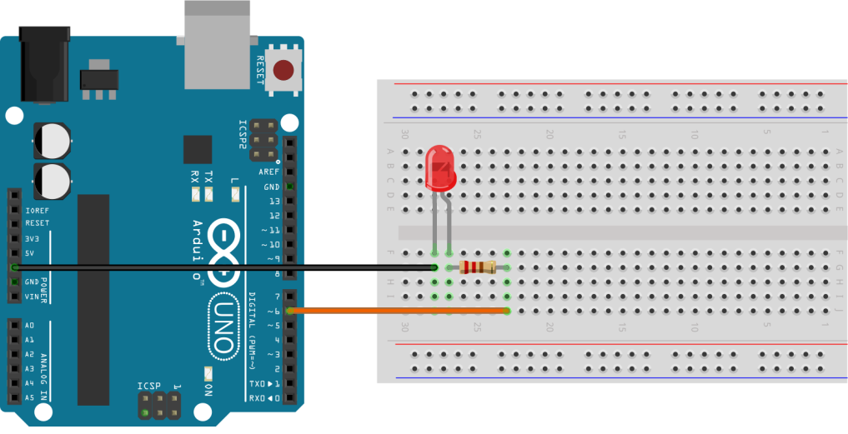
Подключение светодиодов
Для создания модели понадобятся:
Arduino UNO
Плата макетная беспаечная
Резисторы 220 ОМ
Соединительные провода папа-папа
Светодиоды 3 или 5 мм.
Схема несложная и является простой в сборке

Slide 6
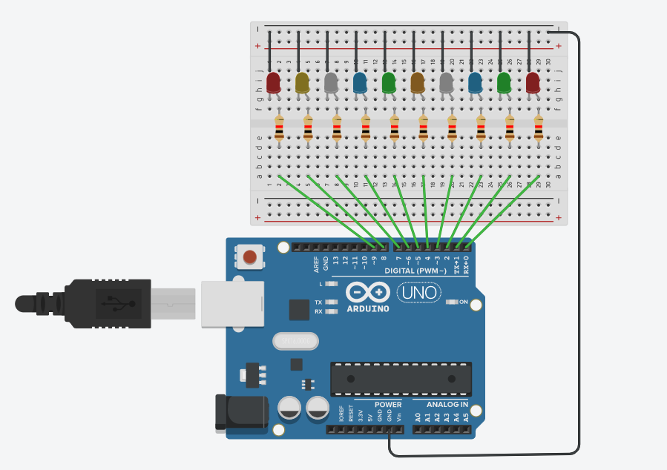
Схема подключения

Slide 7
Код программы
Первый пример бегущих огней на Arduino, последовательное включение одного светодиода с 1 по 10. По пинам на ардуино будет с 0 по 9. Это нужно учитывать при написании кода.
int last_pin = 10;
void setup() {
for (int i = 0; i < last_pin; i++) // цикл
pinMode(i, OUTPUT);
}
void loop() {
for (int j = 0; j < last_pin; j++) {
digitalWrite(j, HIGH);
delay(300);
digitalWrite(j, LOW);
}
}

Slide 8
Код программы
Немного изменим данный пример и сделаем 2 цикла. Получим включение всех светодиодов и выключение в обратном направлении.
int last_pin = 10;
void setup() {
for (int i = 0; i < last_pin; i++)
pinMode(i, OUTPUT);
}
void loop() {
for (int j = 0; j < last_pin; j++) {
digitalWrite(j, HIGH);
delay(300);
}
for (int j = last_pin-1; j >= 0; j--) {
digitalWrite(j, LOW);
delay(300);
}
}

Slide 9
Код программы
Объединив код первого и второго примера получим включение одного светодиода в прямом и обратном направлении. Во втором цикли ставим j-2, потому что у нас пины начинаются с 0, а число светодиодов с 1 до 10. Также чтобы 10 светодиод не включался 2 раза вычитаем еще 1.
int last_pin = 10;
void setup() {
for (int i = 0; i < last_pin; i++)
pinMode(i, OUTPUT);
}
void loop() {
for (int j = 0; j < last_pin; j++) {
digitalWrite(j, HIGH);
delay(300);
digitalWrite(j, LOW);
}
for (int j = last_pin-2; j > 0; j--) {
digitalWrite(j, HIGH);
delay(300);
digitalWrite(j, LOW);
}
}

Slide 10
Код программы
Сходящиеся огни. Тут все по аналогии. Добавим переменную в которой будим рассчитывать половину светодиодов. Поэтому количество светодиодов должно быть четным. Либо что-то делать с центральным светодиодом. Можно оставить его постоянно включенным или наоборот всегда включенным.
int last_pin = 10
void setup() {
for (int i = 0; i < last_pin; i++)
pinMode(i, OUTPUT);
}
void loop() {
int half = last_pin/2;
for (int j = 0; j < half; j++) {
int k = last_pin-j-1;
digitalWrite(j, HIGH);
digitalWrite(k, HIGH);
delay(300);
digitalWrite(k, LOW);
digitalWrite(j, LOW);
}
}

Slide 11
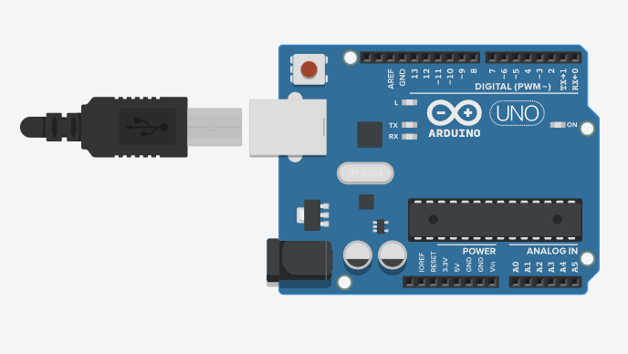
Код программы
Как видно без использования сдвигового регистра код получается намного проще и меньше строчек. Один минус количество ограничено. Максимум 20 светодиодов можно подключить к Arduino Uno.

Slide 12
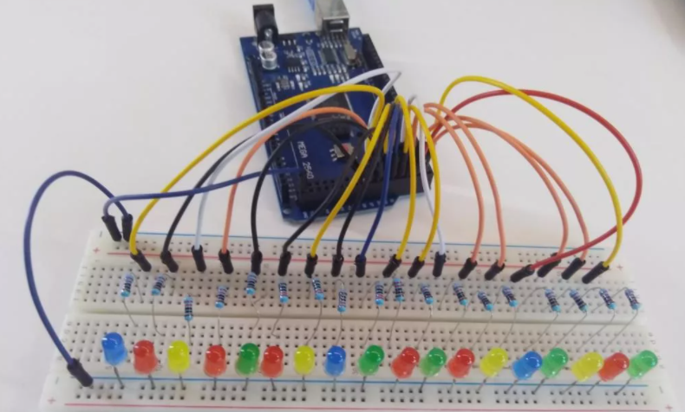
Arduino UNO
Arduino UNO можно использовать не только в симуляторе, но и программировать реальную Arduino UNO.
Для этого полученный код можно скопировать в Arduino IDE и загрузить в отладочную плату.

